Slide 1

Ieskats Komisijas Juridiskā dienesta Tiesību aktu kvalitātes departamenta darbā
Rīgā 2024. gada 1. novembrī

Slide 2

Juridiskais dienests - video
Eiropas Komisijas Juridiskais dienests –
https://www.youtube.com/watch?v=qKaP27IMeZ0

Slide 3
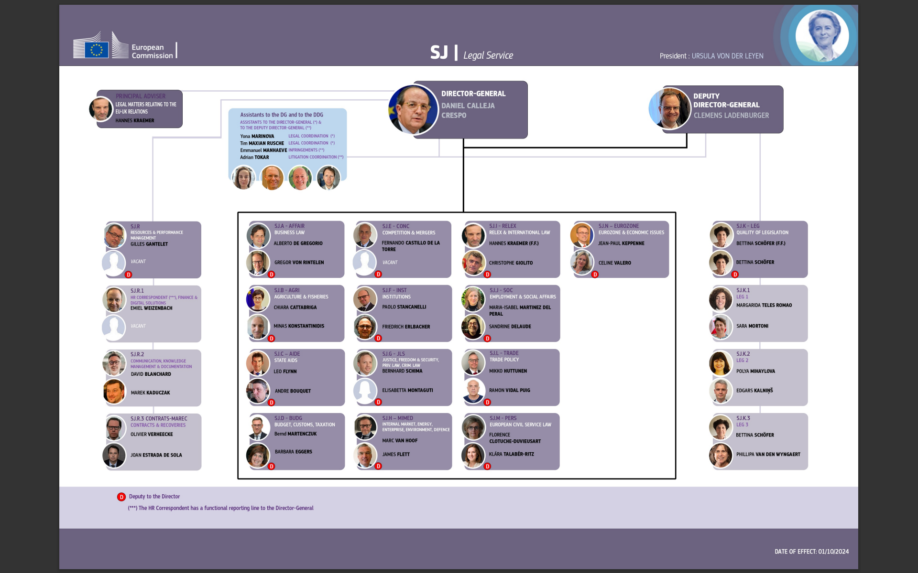

Slide 4

ES tiesību
70 gadi
SAVIENĪBA TĀS PILSOŅIEM
Eiropas Komisijas Juridiskais dienests
Eiropas Savienības Publikāciju birojs (2023)
https://data.europa.eu/doi/10.2880/063427

Slide 5

5. DAĻA: KOMISIJA KĀ SAVIENĪBAS TIESĪBU GALVENĀ VEIDOTĀJA
15. nodaļa: Eiropas Komisijas ieguldījums ES tiesību aktu kvalitātes nodrošināšanā
Pieņemamo tiesību aktu kvalitātes nodrošināšana
Akts kopumā: skaidrs, vienkāršs un precīzs; tiesību akta veida izvēle, saistošie tiesību akti un «ieteikuma tiesības»
Konkrēti tiesību aktu elementi: preambula (pamatojuma nozīme); normatīvā daļa; normas un laiks (stāšanās spēkā, atlikta piemērošana vai piemērošana ar atpakaļejošu spēku, transponēšanas periods un pārejas pasākumi, atcelšana un atzīšana par novecojušiem)
Daudzvalodu redakcija
Spēkā esošo tiesību aktu kvalitātes nodrošināšana
Kodifikācija un pārstrādāšana (atšķirīgi jēdzieni, salīdzināmi darba procesi)
Kļūdu labošana tiesību aktos (labojumi)

Slide 6
Tiesību aktu kvalitātes departaments (60 juristi)
1. nodaļa
AGRI
HERA
JUST (patērētāju aizsardzība)
MARE
SANTE
2. nodaļa
BUDG
CLIMA
DEFIS
FISMA
GROW
IAS
JRC
JUST
SANTE
TAXUD
3. nodaļa
CNECT, COMM, COMP, DGT, DIGIT, EAC, ECFIN, ECHO, EEAS, EMPL, ENER, ENV, EPSO, ESTAT, FISMA, FPI, HOME, HR, INTPA, JUST, MOVE, NEAR, OIB, OIL, OLAF, OP, PMO, REFORM, REGIO, RTD, SCIC, SG, TRADE

Slide 7
Statistika – 2023. gads
STARPDIENESTU KONSULTĀCIJAS
1975
(44 049 lpp.)
DAUDZVALODU REDAKCIJAS
80 (ieskaitot 3 kodifikācijas)
KĻŪDU LABOJUMI
427

Slide 8


Slide 9

Likumu izstrāde ir praktiska māksla!
© European Union 2023
Unless otherwise noted the reuse of this presentation is authorised under the CC BY 4.0 license. For any use or reproduction of elements that are not owned by the EU, permission may need to be sought directly from the respective right holders.
Slide xx: element concerned, source: e.g. Fotolia.com; Slide xx: element concerned, source: e.g. iStock.com

